Slide 1
БЕНКЕТИ типу фуршет

Slide 2
Бенкет-фуршет
Переваги бенкету-фуршет:
на тій же площі бенкетного залу можна обслужити значно більшу кількість гостей;
кожен учасник в ході бенкету має можливість підійти для бесіди до будь-якого гостя, вибрати будь-яке місце в залі;
гості можуть самостійно узяти вподобані закуски, напої;
запрошені гості можуть піти з бенкету у будь-який момент;
витрати з розрахунку на одного гостя значно нижчі порівняно із звичайним банкетом за столом;
не обов’язково вказувати точне число учасників бенкету.

Slide 3
Меню бенкету-фуршету
холодні закуски 12-16 найменувань з розрахунку 1/3—1/4 порції на людину:
бутерброди канапе з рибними, м’ясними або овочевими продуктами, із сиром, м’ясом птиці;
ікра зерниста або кетова у волованах, яйця;
риба малосольна, фарширована або приготована в цілому вигляді;
рулет з поросяти, воловани з мусом, шинки;
кошики з паштетом, крабами, салатами;
асорті з натуральних і маринованих овочів на шпазі;
оливки, маслини, лимон, мигдаль смажений.

Slide 4
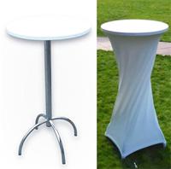
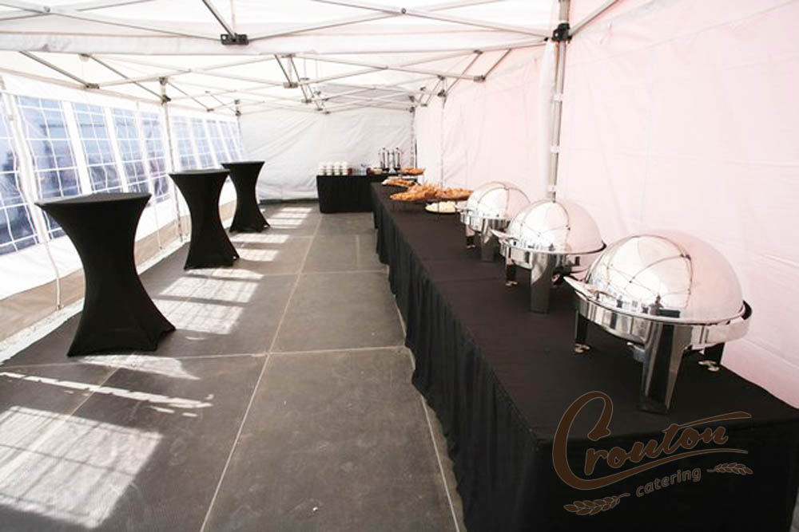
Фуршетні столи

Slide 5
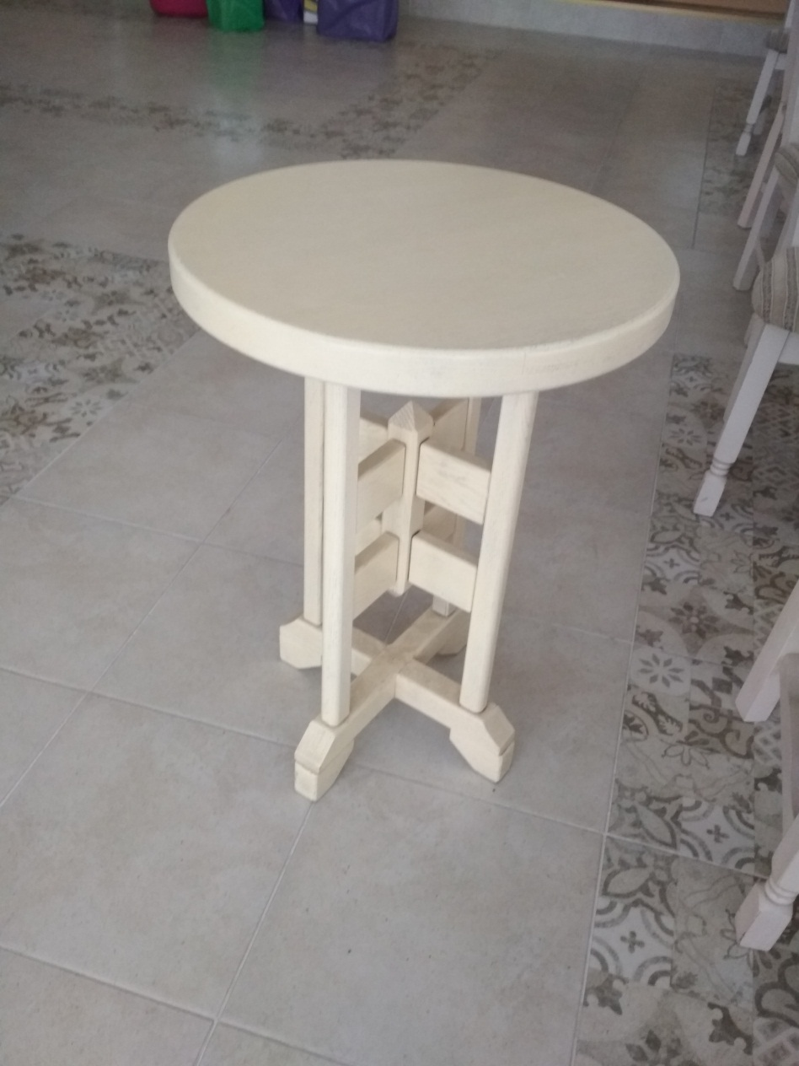
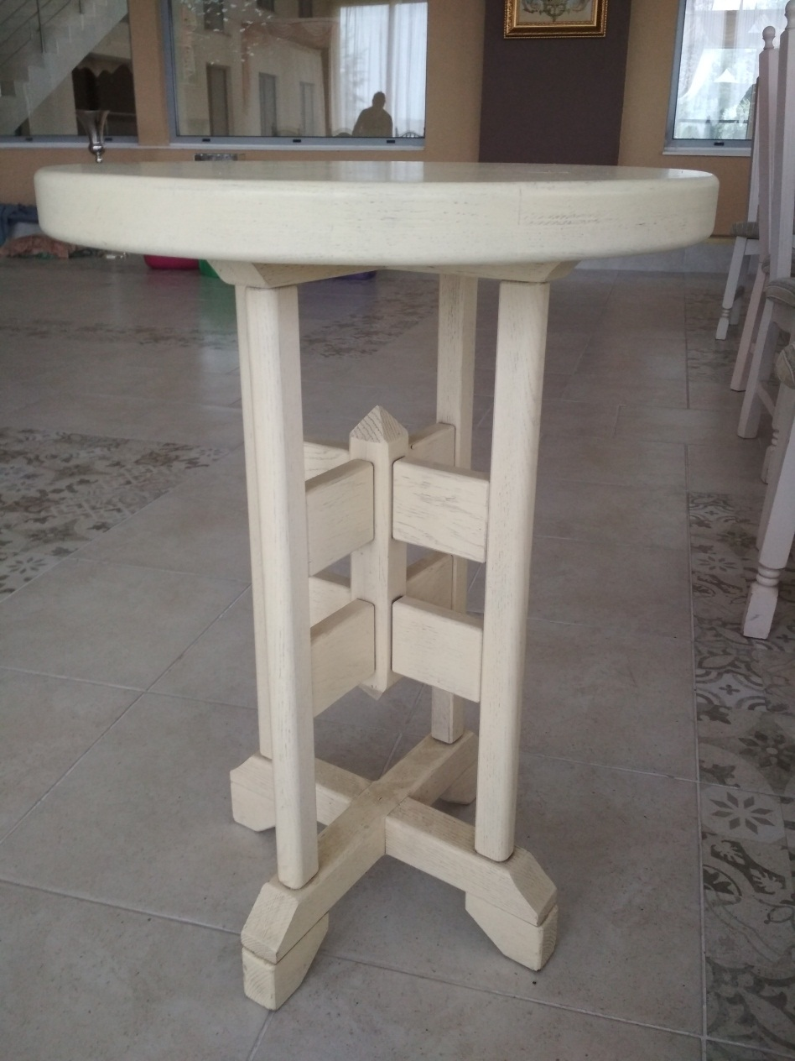
Підсобні столи

Slide 6
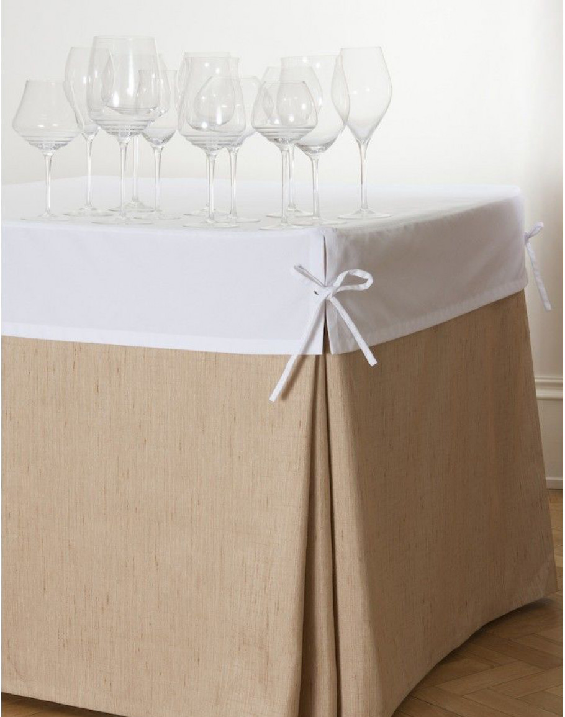
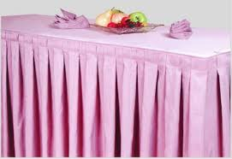
Фуршетні спідниці

Slide 7
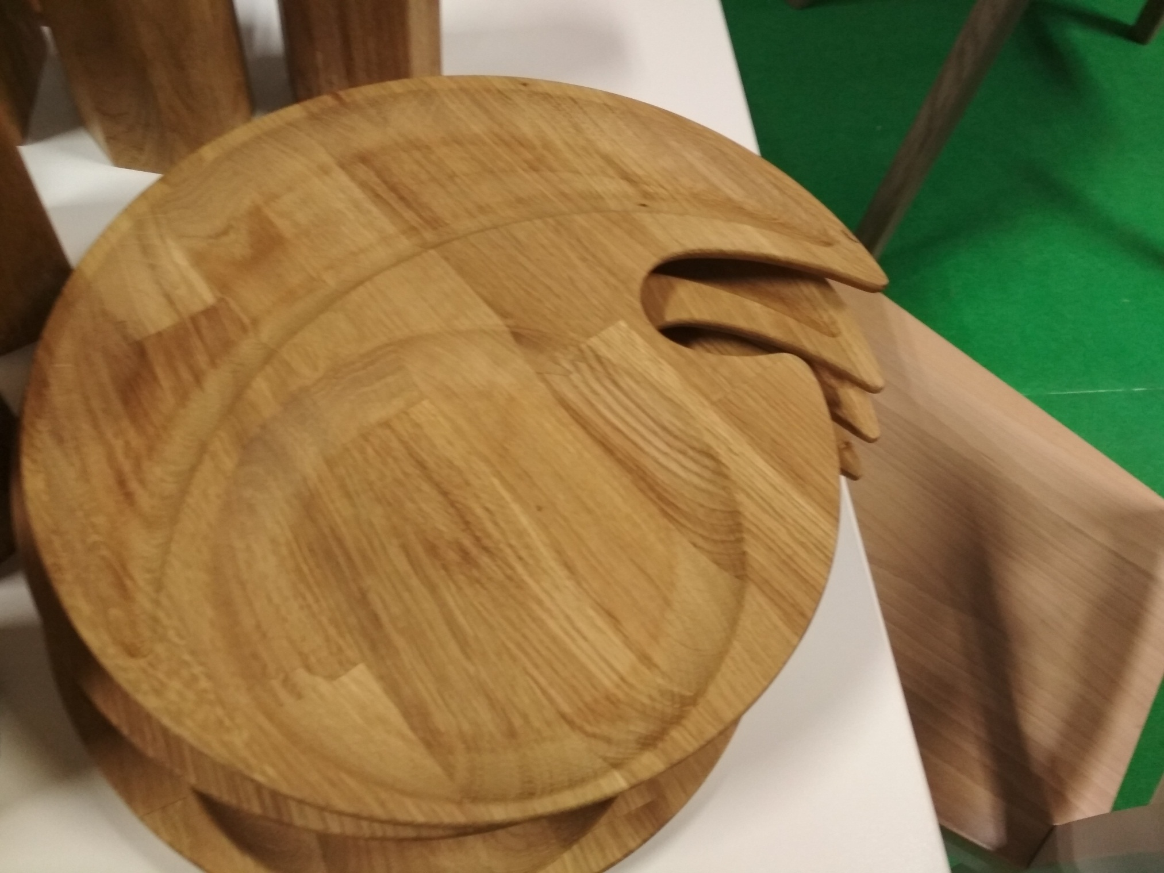

Slide 8
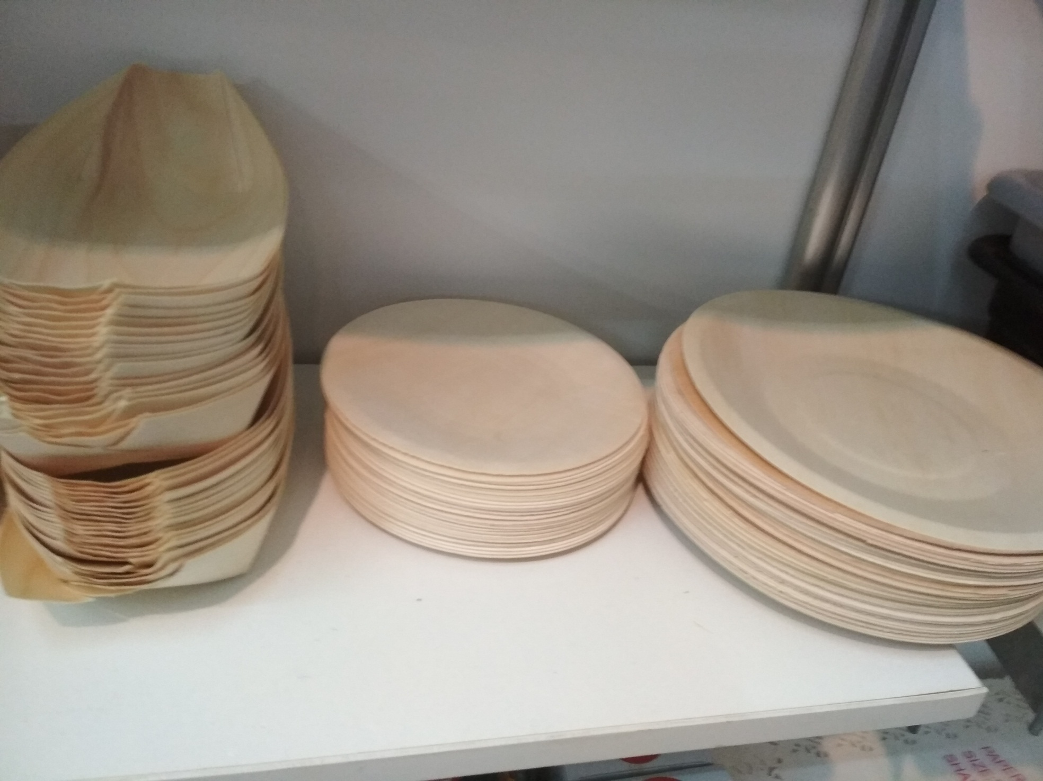

Slide 9
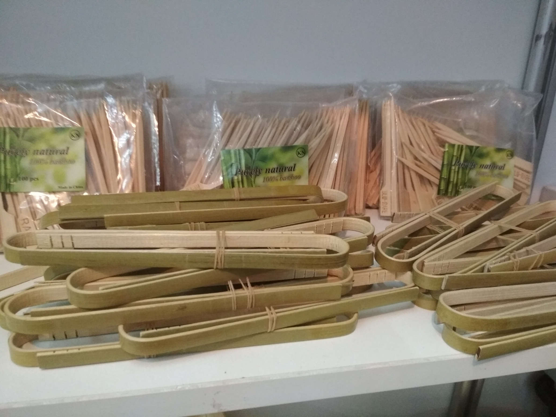

Slide 10
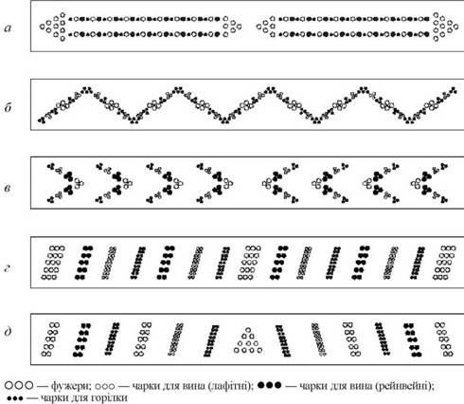
Сервірування фуршетного столу
Фуршетний стіл сервірують скляним посудом залежно від асортименту замовлених алкогольних і безалкогольних напоїв.
На стіл не ставлять келихи для шампанського, коньячні і лікерні чарки.

Slide 11
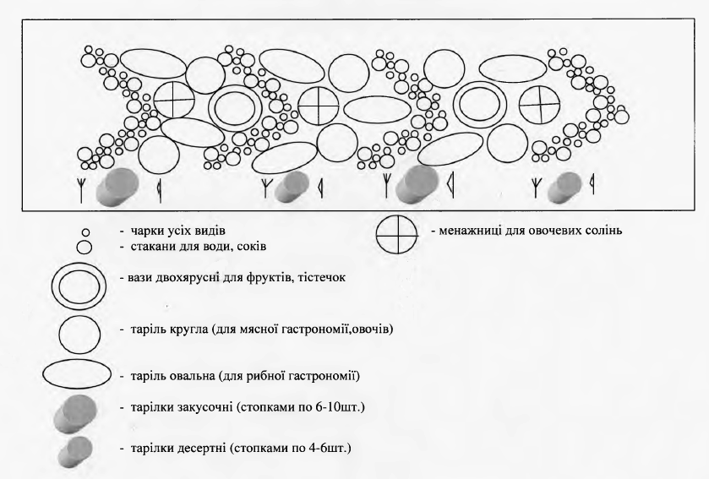
Сервіруванння фуршетного столу

Slide 12
Сервірування фуршетних столів
При двосторонній сервіровці столу закусочні тарілки розташовують симетрично осі столу стопками по 8-12 шт. на відстані 1,5-2 м одна від одної і в 1,5-2 см від краю столу.
За закусочними тарілками ставлять пиріжкові стопками по 4-6 шт. Тарілки розташовують на столі так, щоб логотип закладу на кожній тарілці в стопці був звернений до гостя. Якщо в залі встановлюють окремий стіл для десерту, то пиріжкові тарілки на основний стіл не ставлять.
Полотняні серветки беруть з розрахунку 30 % від числа гостей, складають у формі «космос», «вітрило», «метрдотель», іноді «драбинкою».

Slide 13
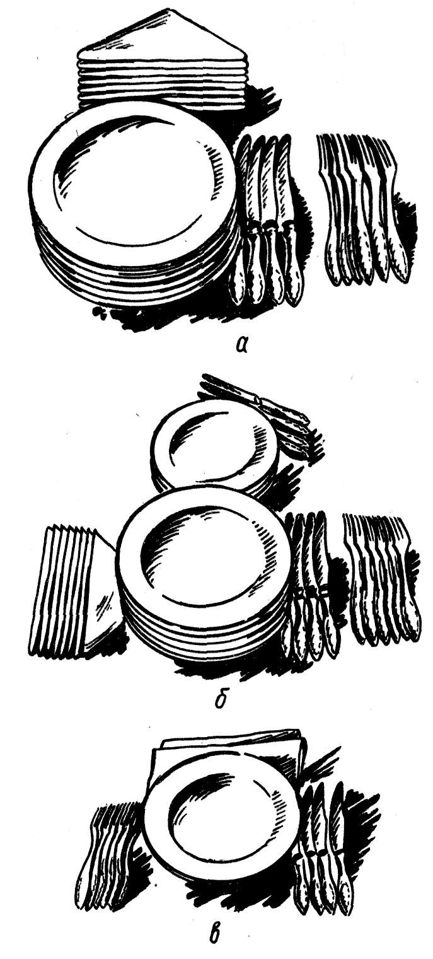
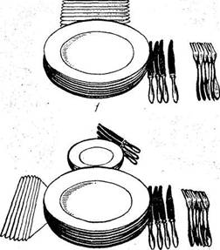
Бенкет-фуршет

Slide 14
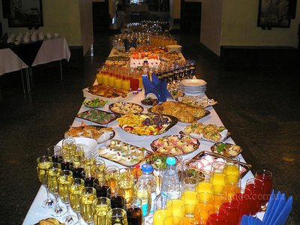
Фуршетний стіл

Slide 15
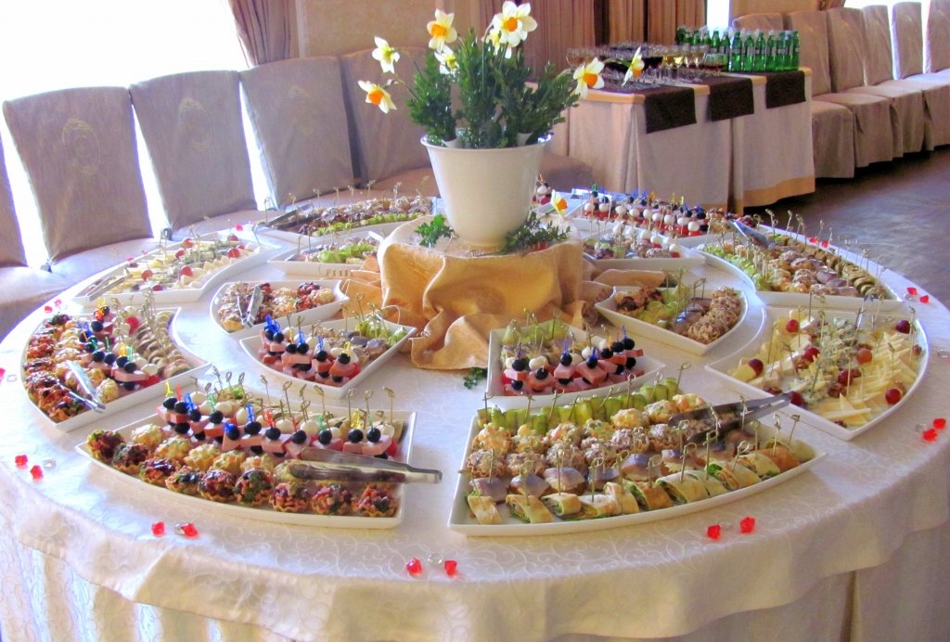
Викладка продукції

Slide 16
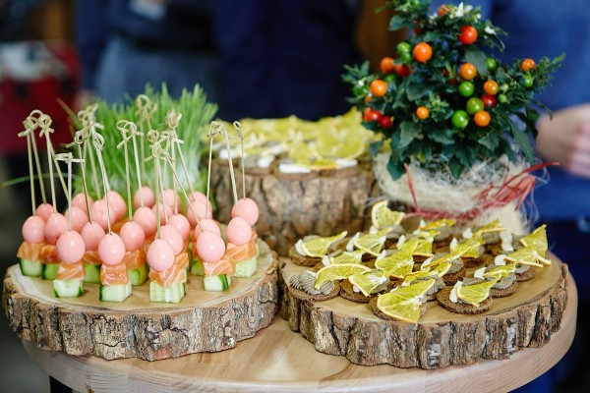

Slide 17
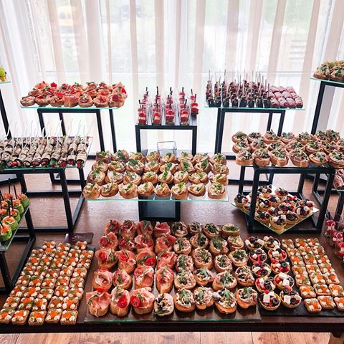

Slide 18
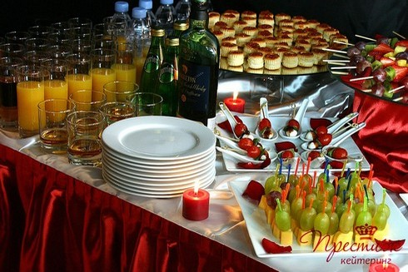
Викладка продукції на фуршетному столі

Slide 19
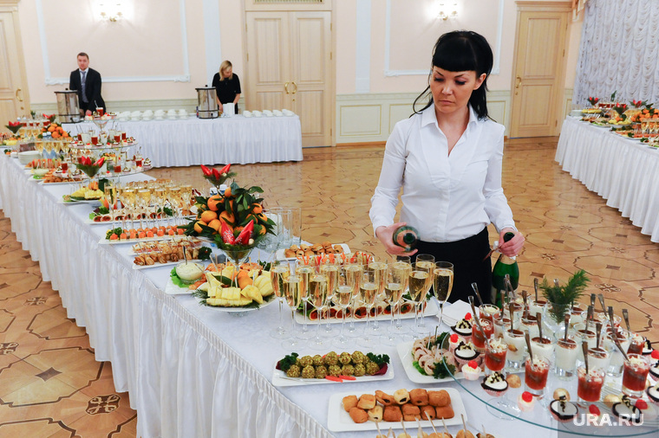
Бенкет фуршет
Останнім часом все частіше влаштовуються бенкети, де гості їдять і п’ють стоячи. Називаються вони по-французьки «а ля фуршет», що означає «на виделку».

Slide 20
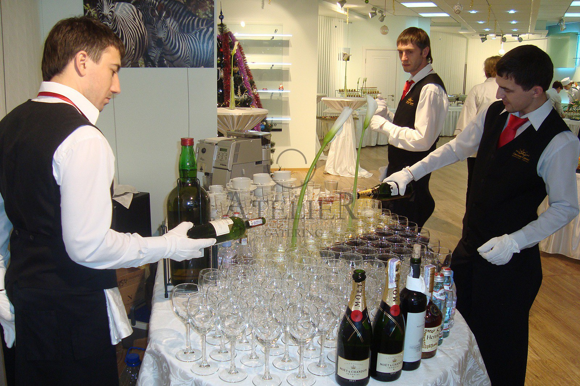
Дипломатичний прийом посла ПАР

Slide 21
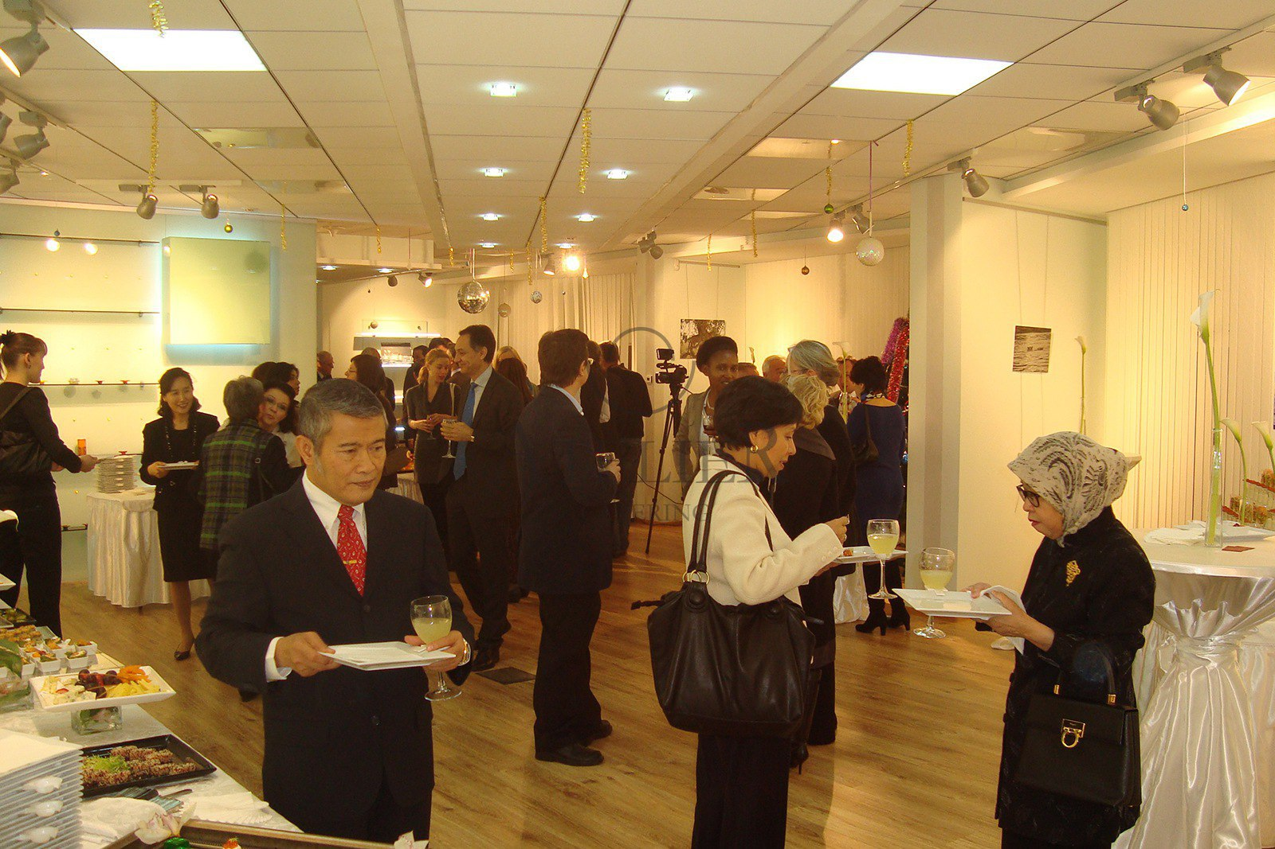

Slide 22
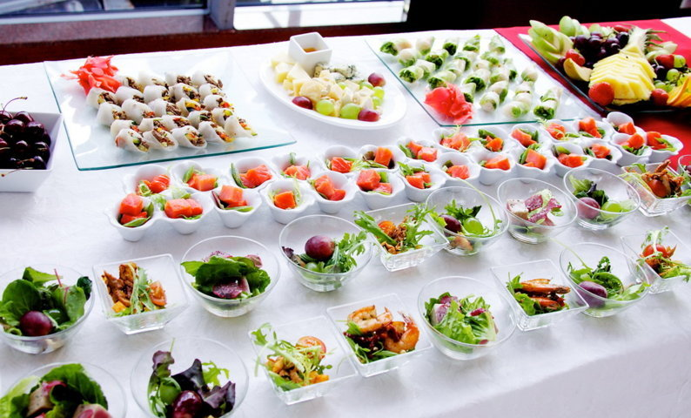

Slide 23
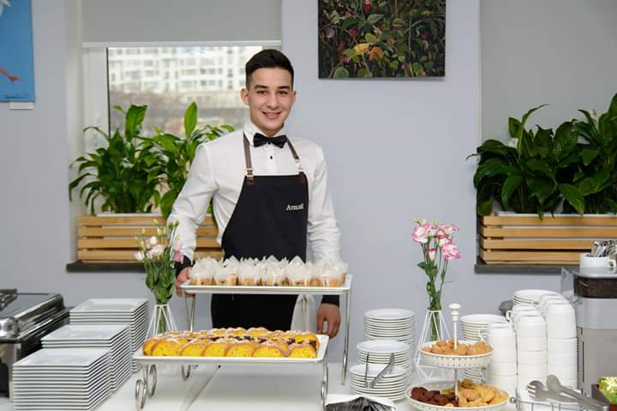

Slide 24
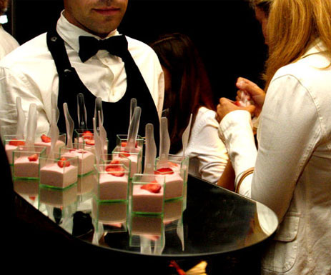
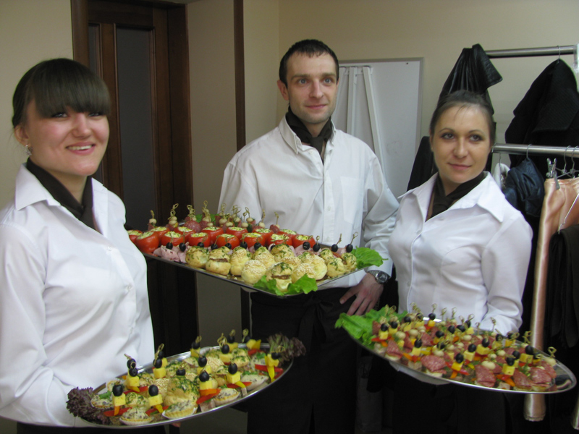
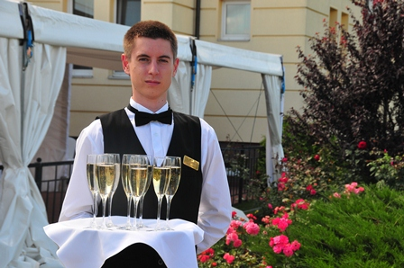
Бенкет-коктейль

Slide 25
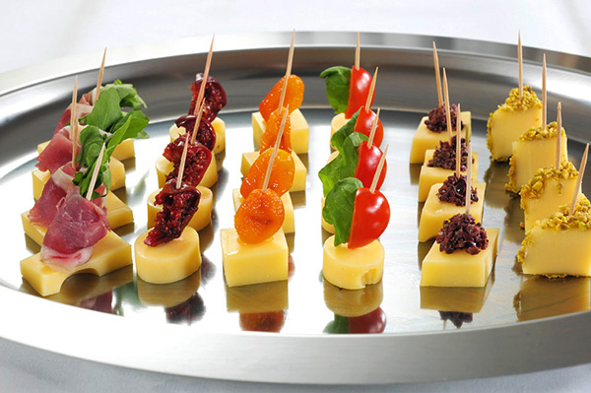

Slide 26
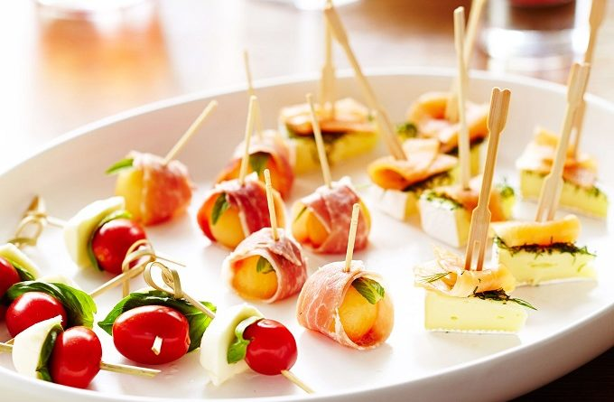

Slide 27
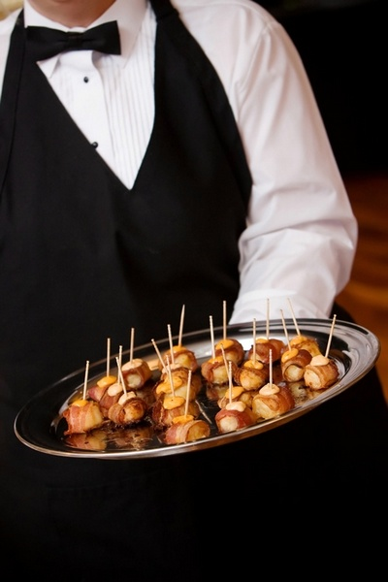
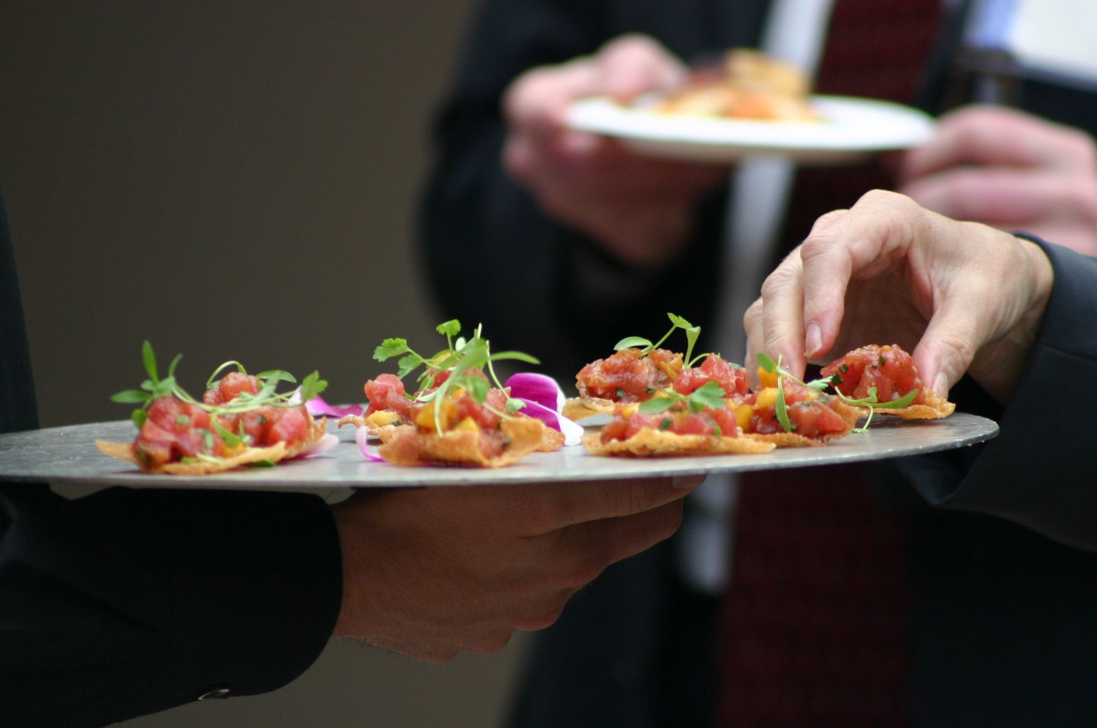
Бенкет-коктейль
Різновид бенкету, де гості п’ють і їдять стоячи, є бенкет-коктейль. Цей вид бенкету економічний, не вимагає великої кількості меблів, приладів і столової білизни, різноманітності посуду.

Slide 28
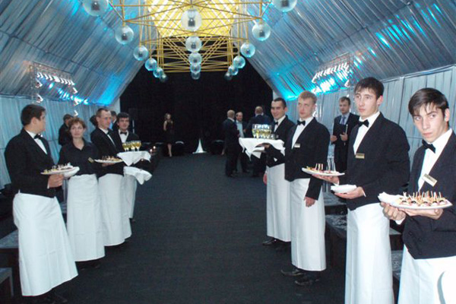
Бенкет-коктейль

Slide 29
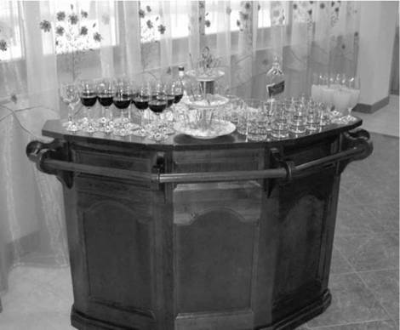
Барна стійка

Slide 30
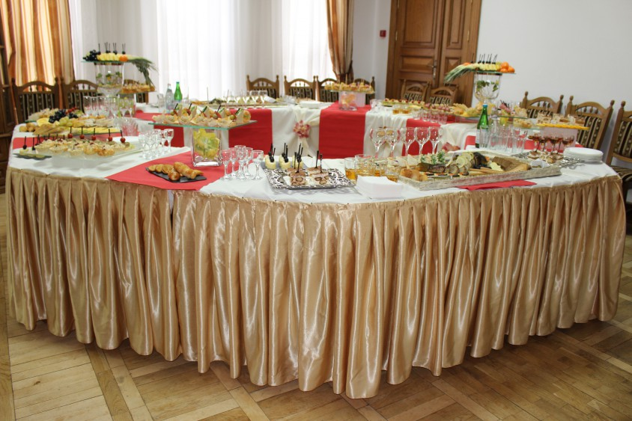
Бенкет-фуршет

Slide 31
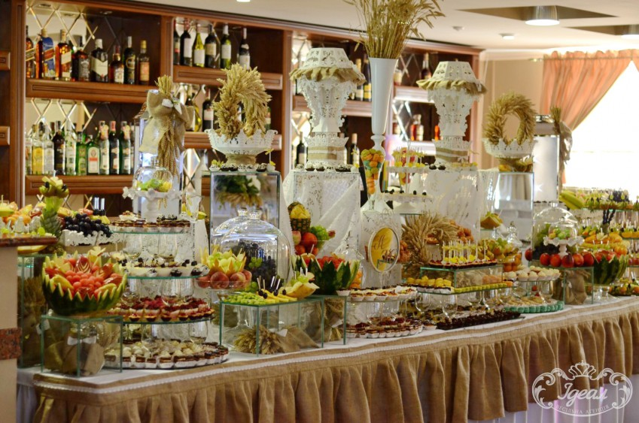
Спеціалізований фуршет

Slide 32
Комбіновані бенкети
Проводять в денний і вечірній час.
Основні види змішаних банкетів: коктейль-фуршет;
фуршет-кава,
коктейль-фуршет-кава;
за столом с повним обслуговуванням офіціантами – кава у вітальні.

Slide 33
Бенкет-фуршет-десерт
Бенкет-фуршет-десерт має багато спільного з бенкетом-фуршетом. Відмінні особливості його полягають в наступному:
організовують його головним чином як доповнення до основного бенкету;
у меню включають різноманітний асортимент фруктів, кондитерських виробів (торти, тістечка, цукерки, печиво), морозиво, 2-3 види бутербродів;
асортимент напоїв: десертні вина, шампанське, коньяк, лікер, гарячі і холодні напої, соки;
для сервірування використовують такі види столового посуду: мадерні чарки, фужери, келихи для шампанського, десертні тарілки і набори, фруктові ножі.

Slide 34
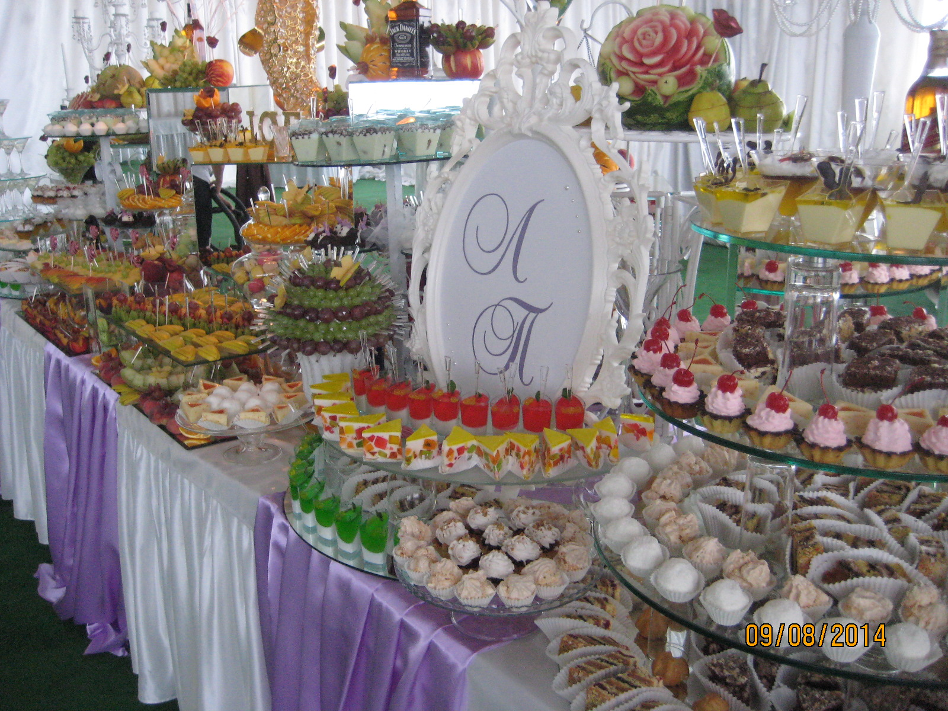
Спеціалізований фуршет

Slide 35
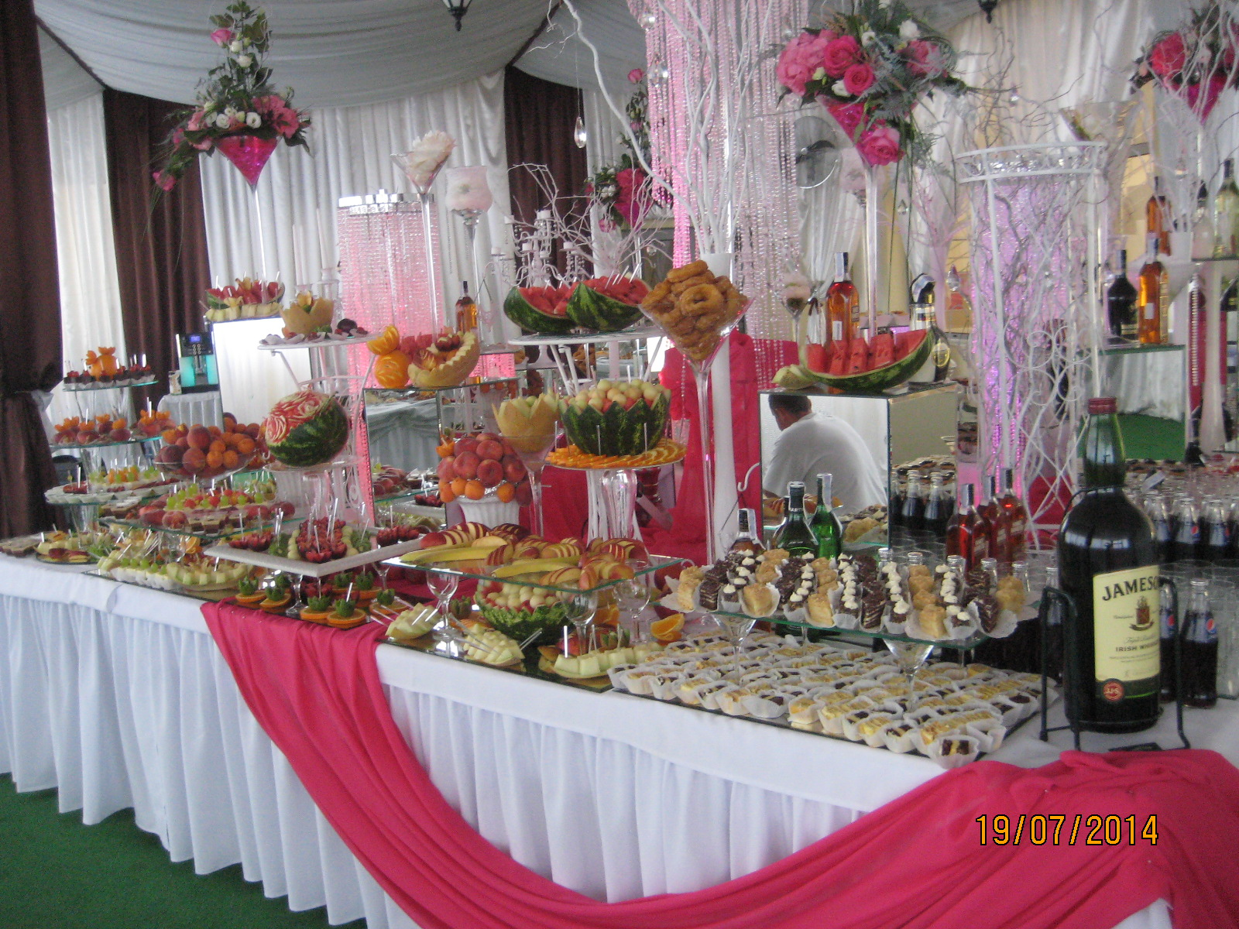
Спеціалізований фуршет

Slide 36
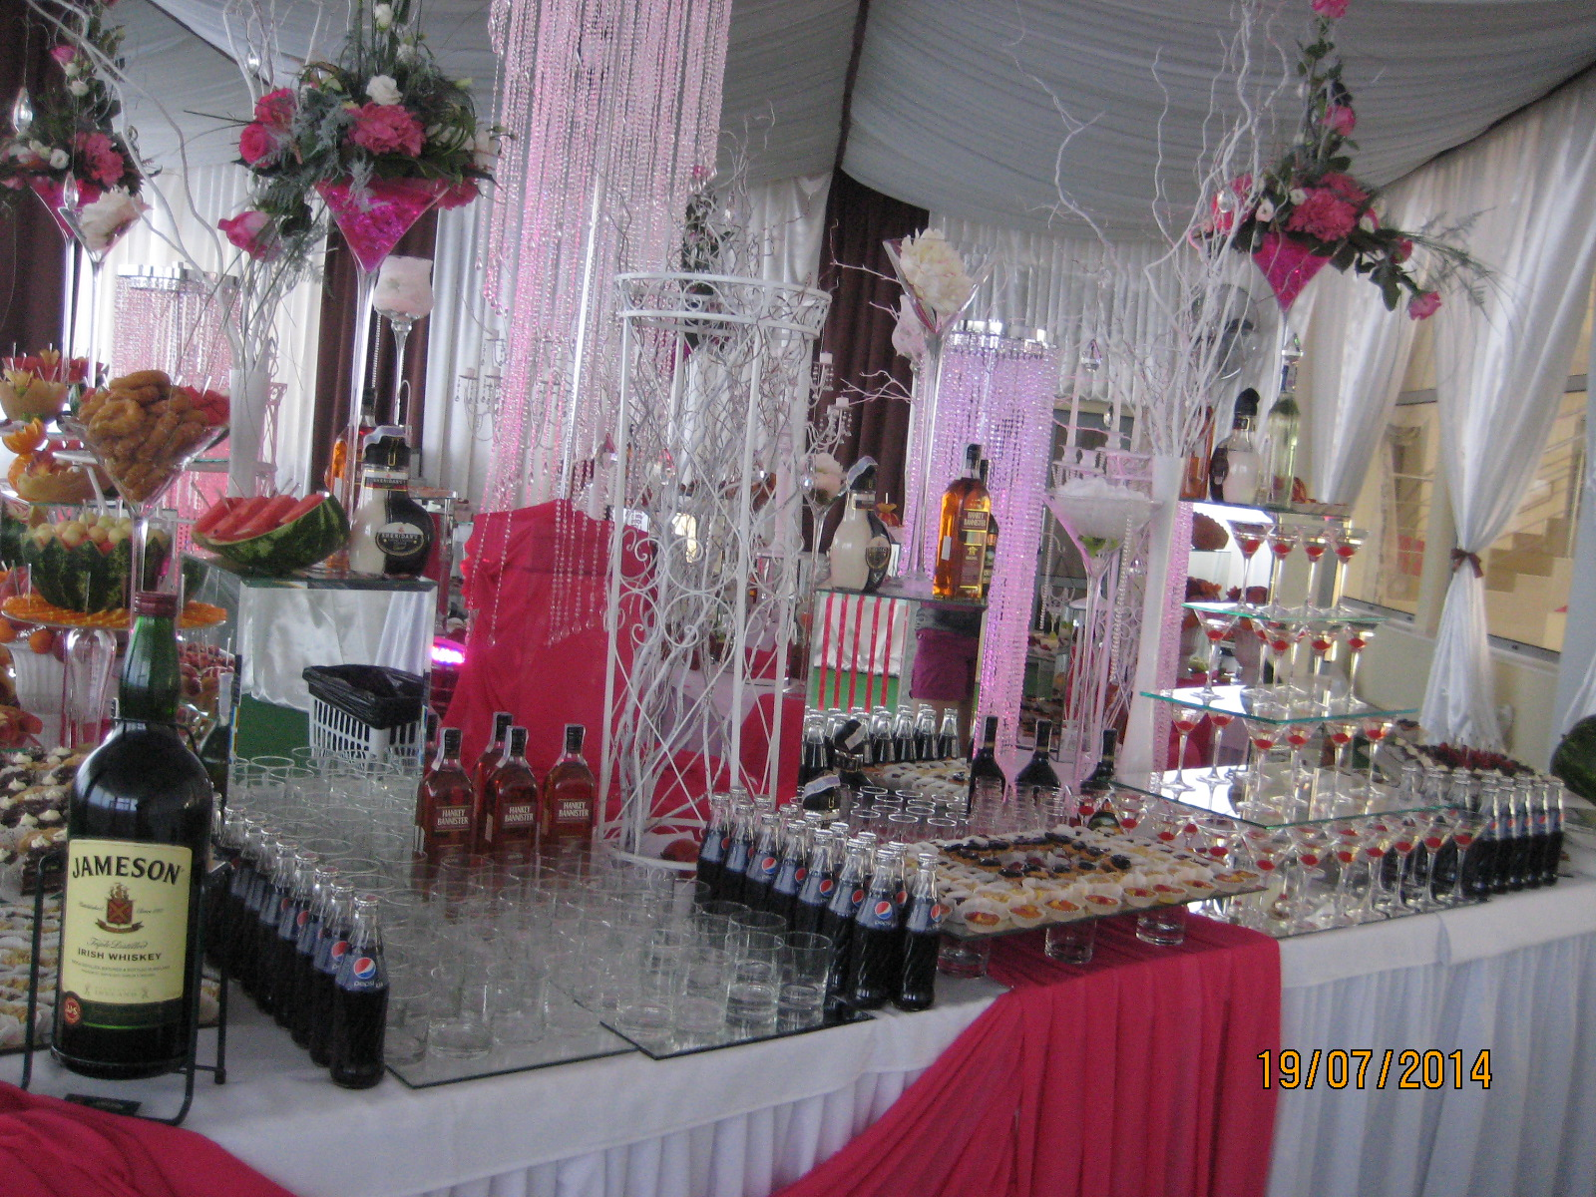
Спеціалізований фуршет

Slide 37
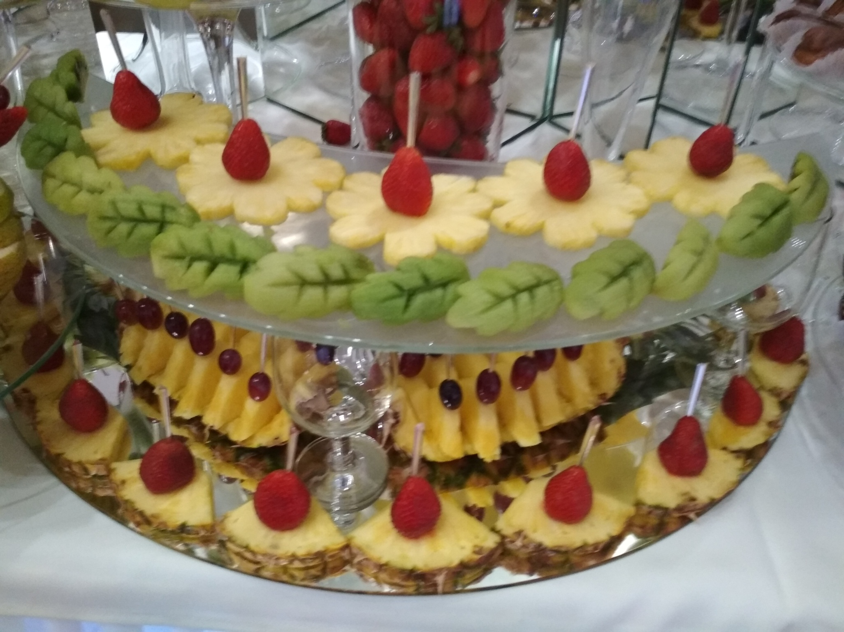

Slide 38
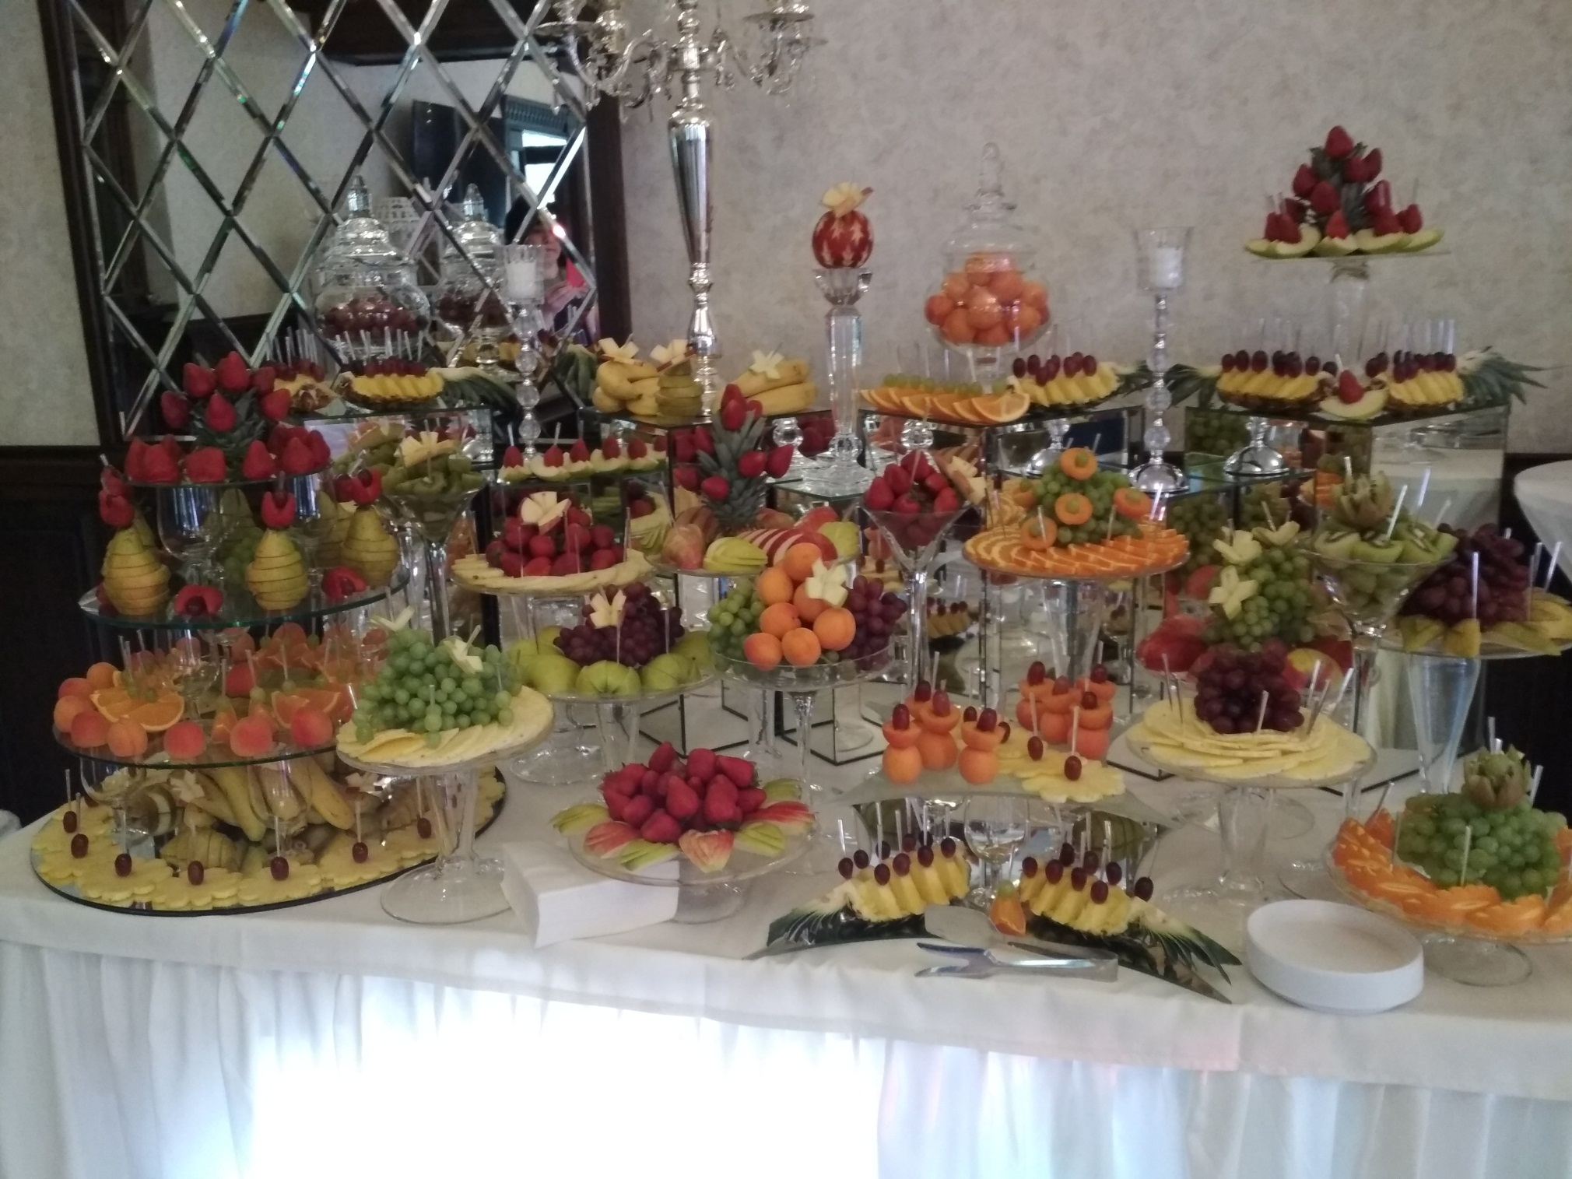

Slide 39
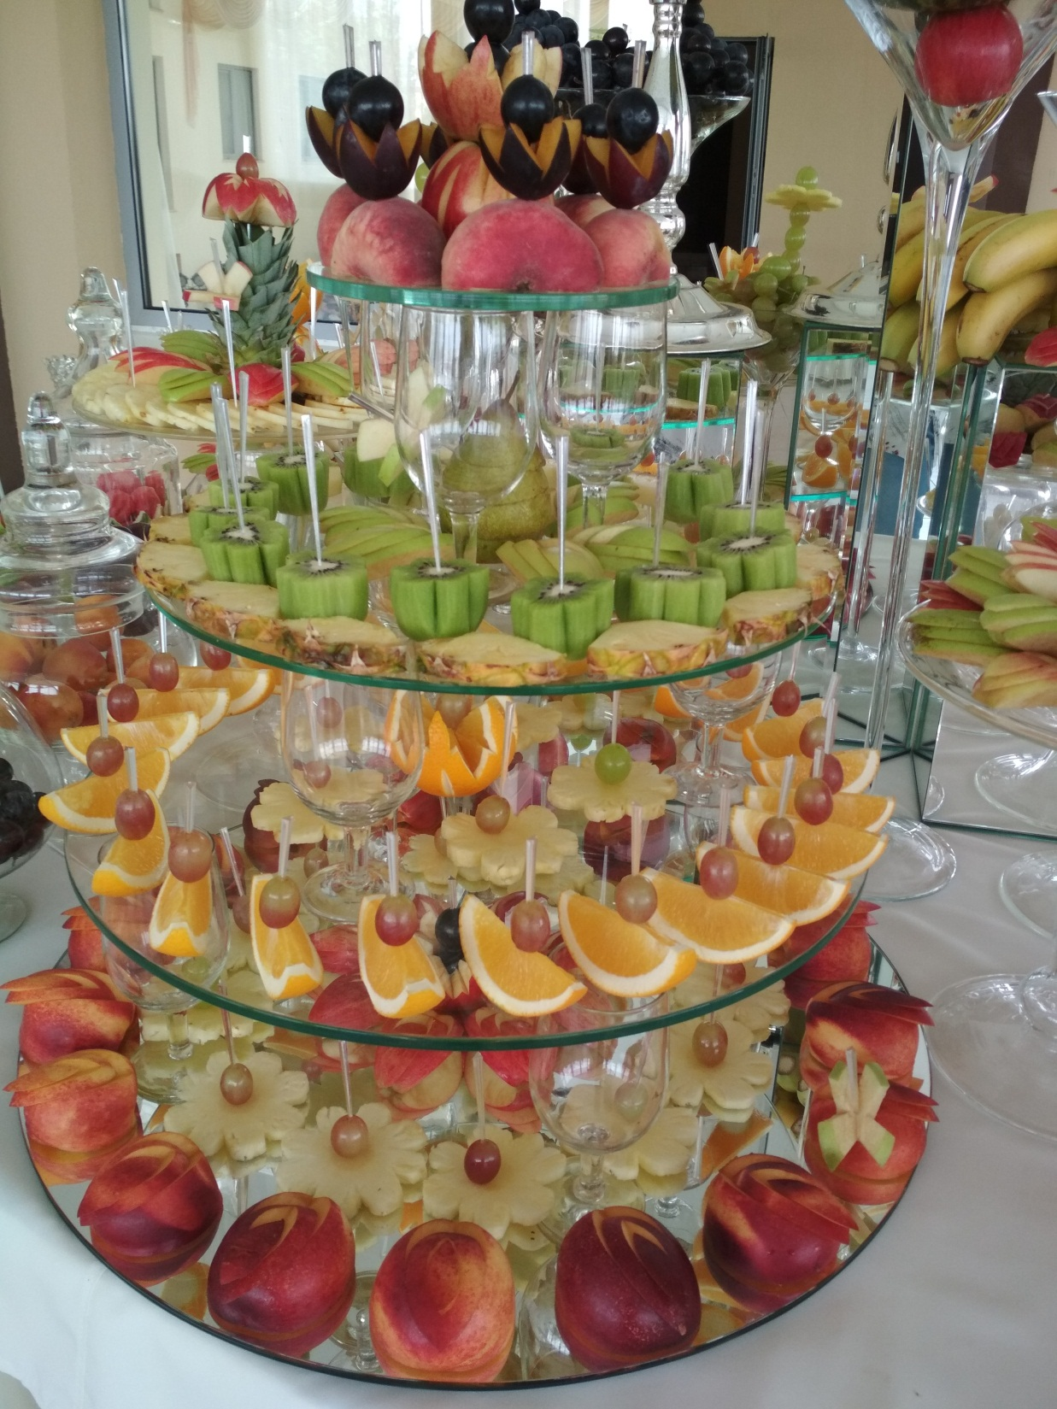

Slide 40
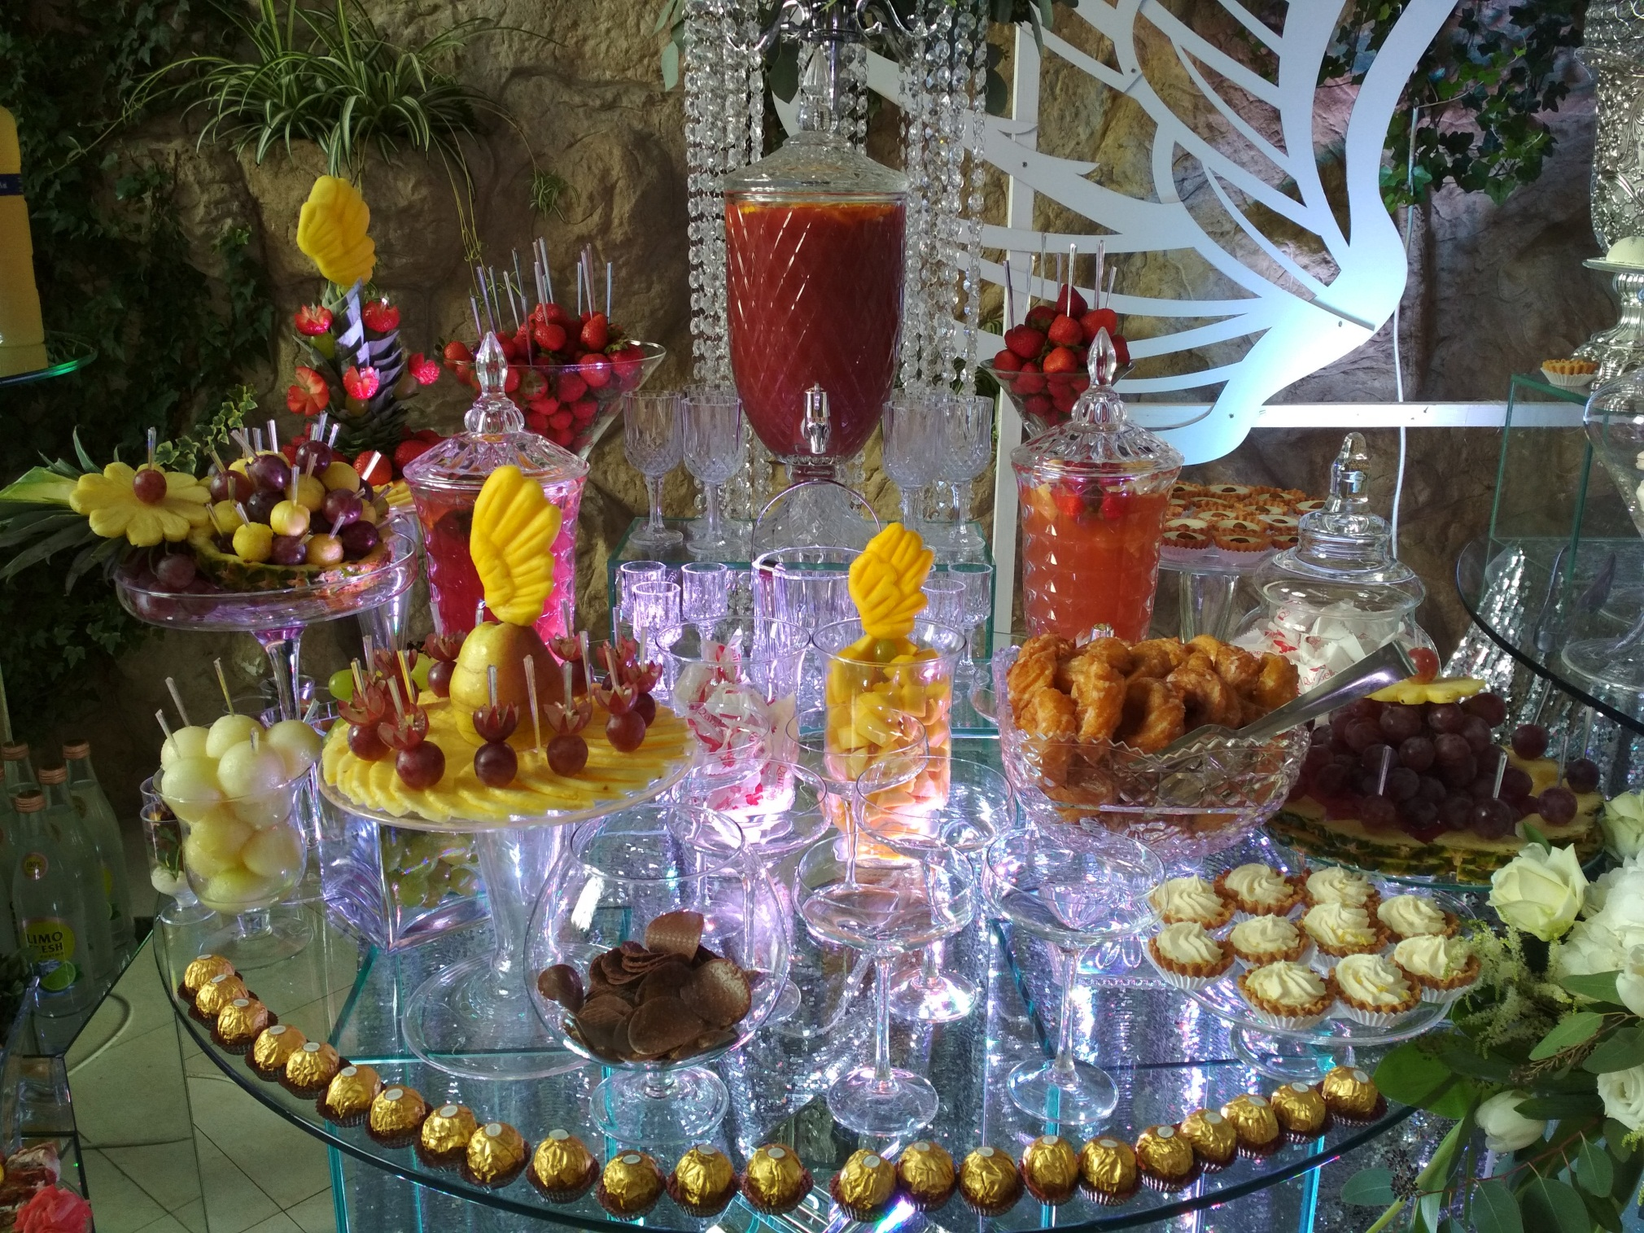

Slide 41
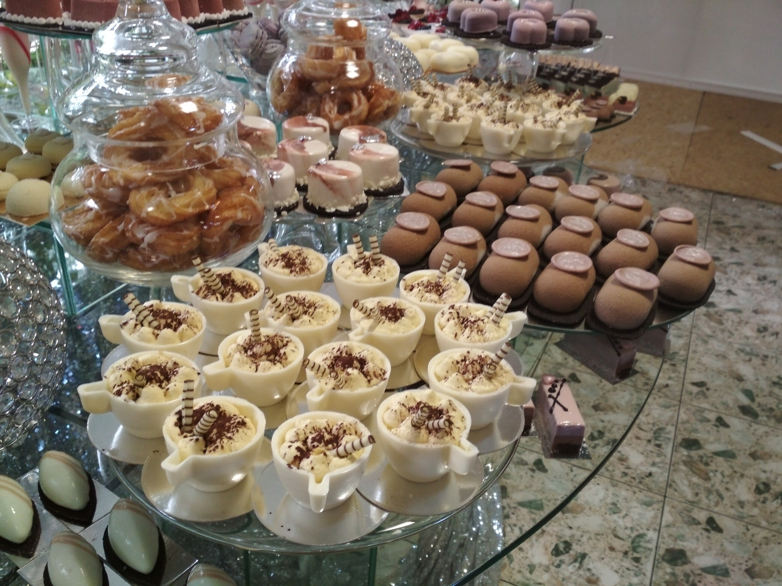

Slide 42
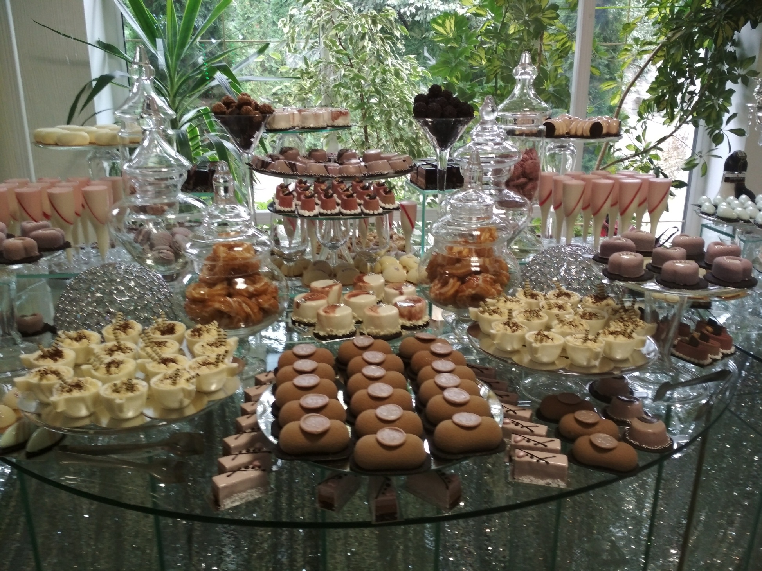

Slide 43
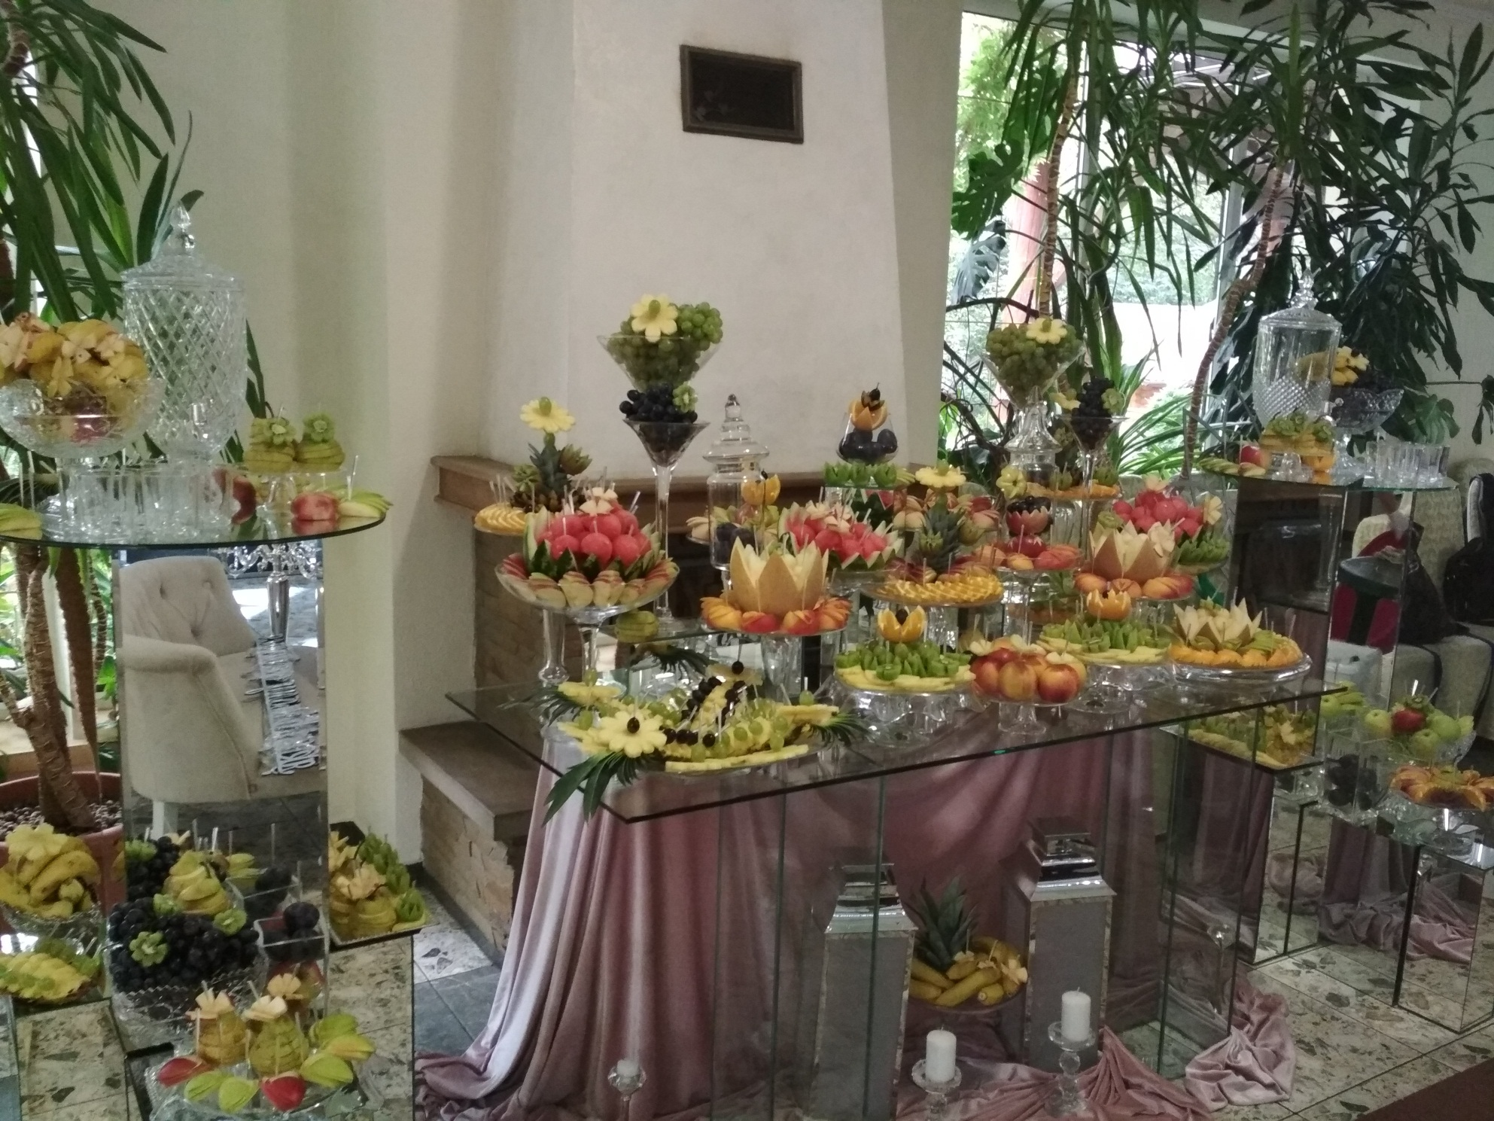

Slide 44
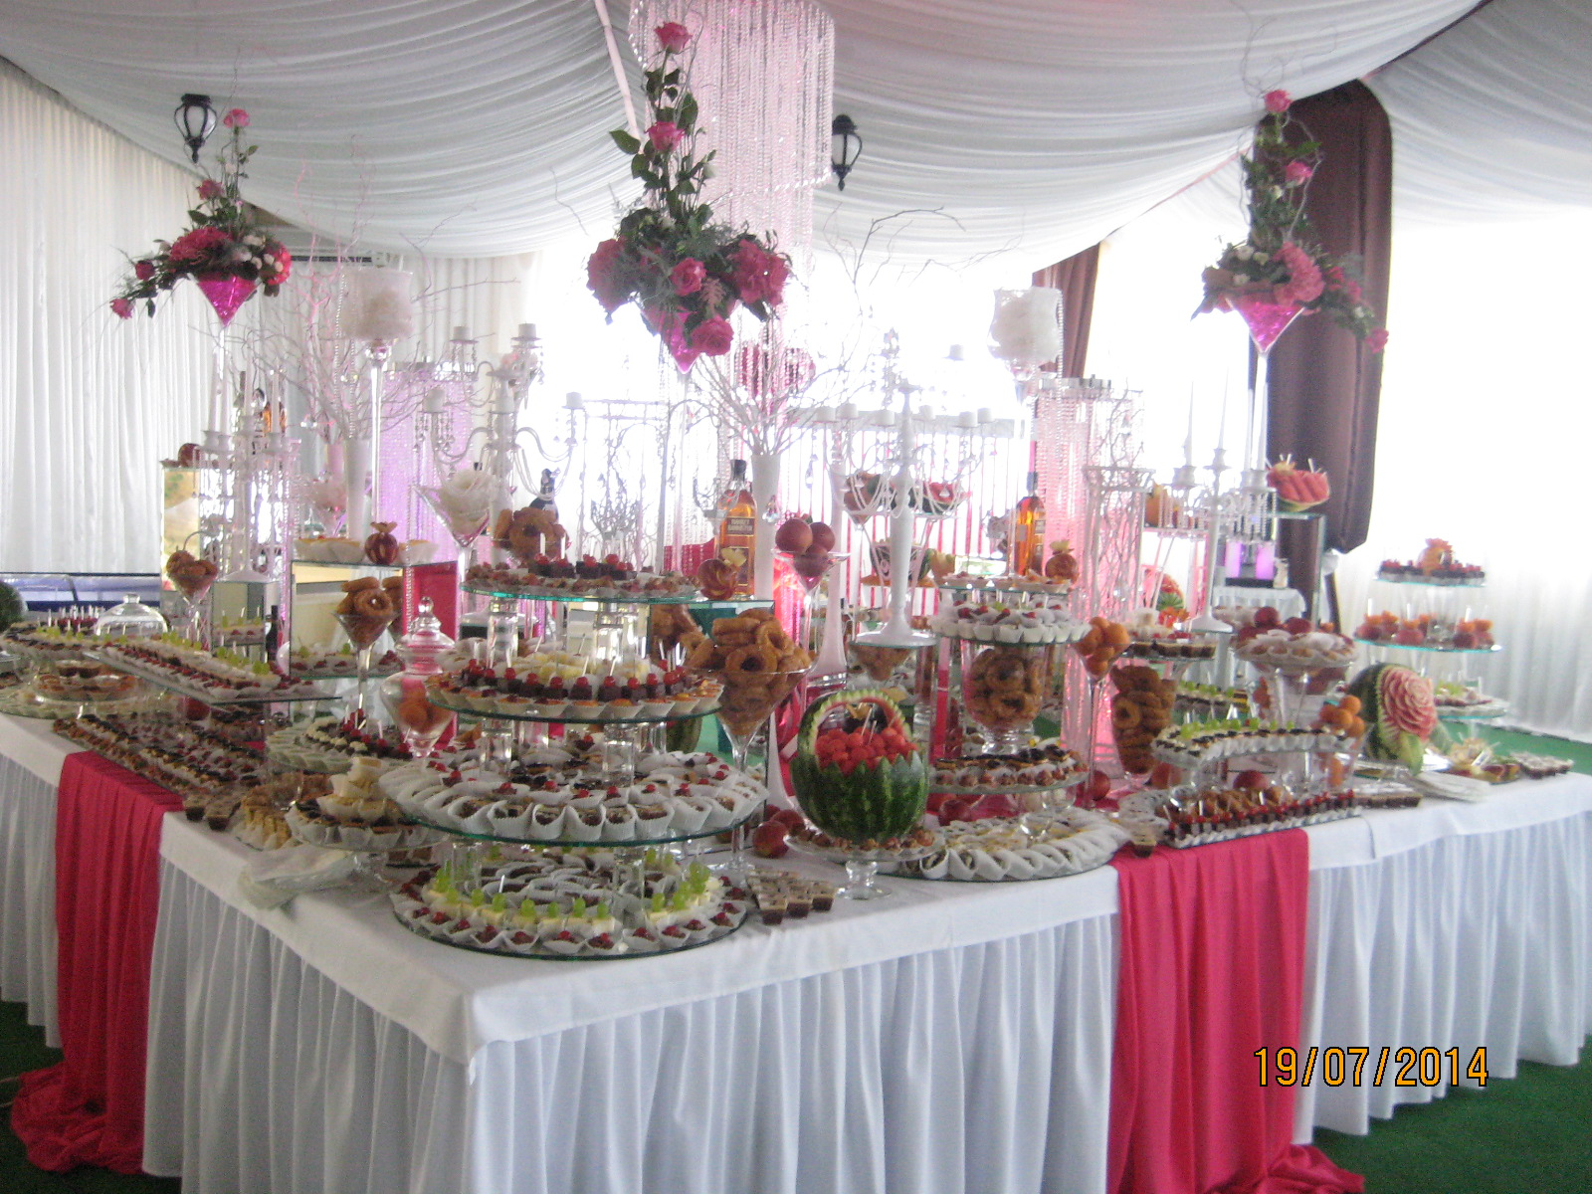
Спеціалізований фуршет

Slide 45
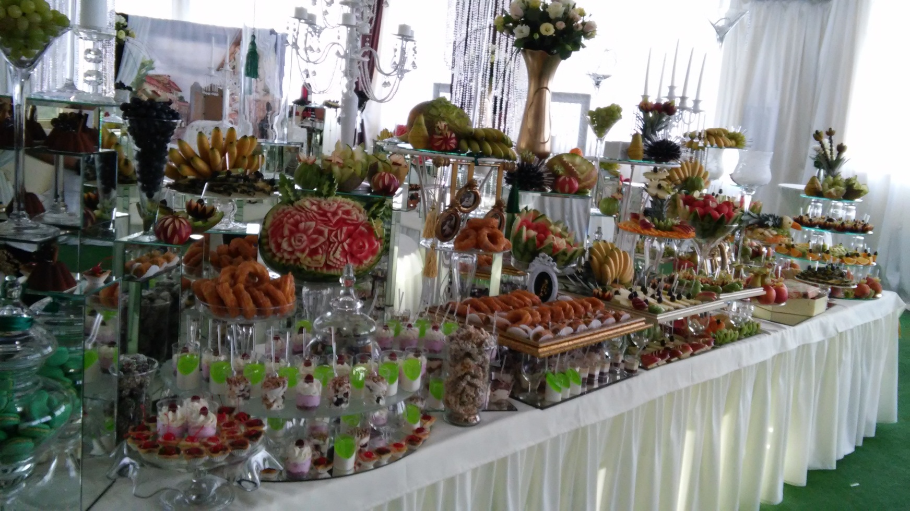
Спеціалізований фуршет

Slide 46
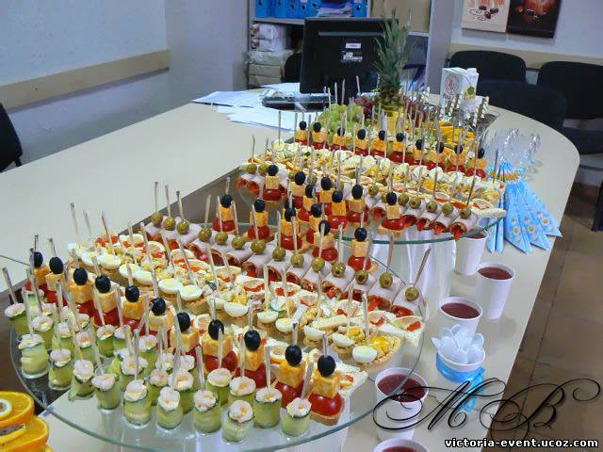
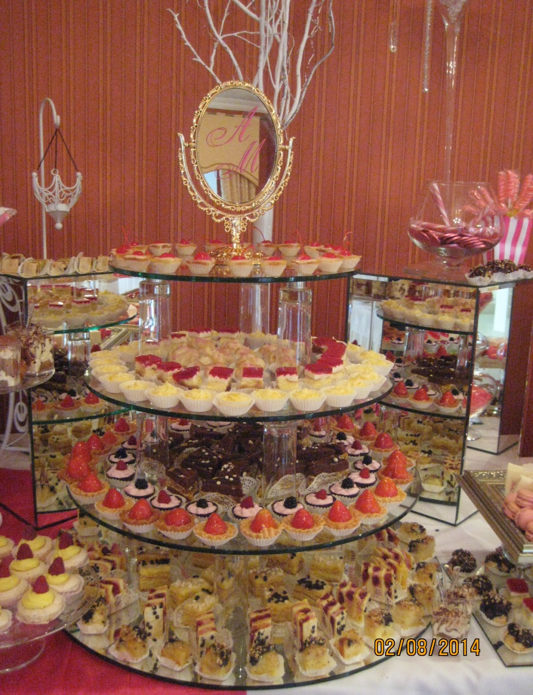
Викладка продукції

Slide 47
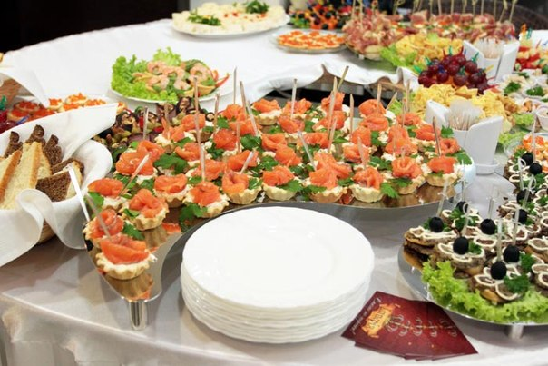
Викладка продукції

Slide 48
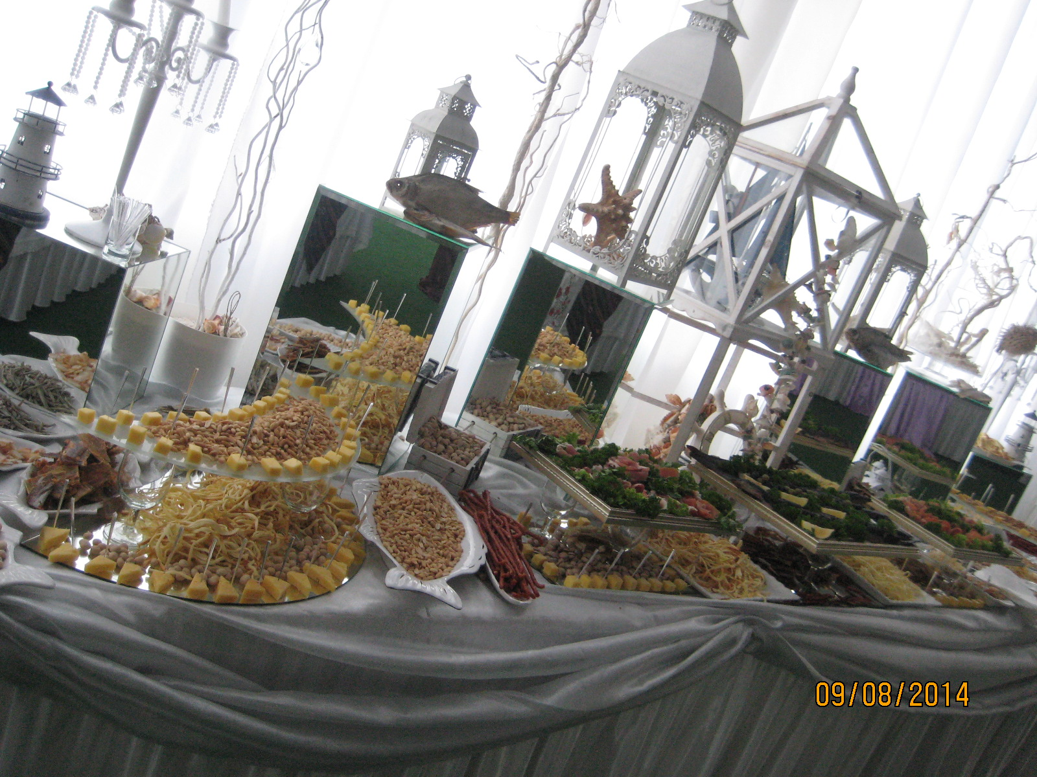
Спеціалізований фуршет

Slide 49

Викладка продукції

Slide 50

Викладка продукції

Slide 51

Спеціалізований фуршет

Slide 52


Спеціалізований фуршет

Slide 53


Цукерковий фуршет

Slide 54


Slide 55


